Slide 1
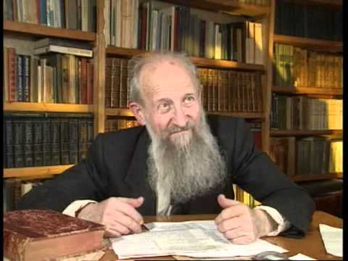
МУК «Тульская библиотечная система»
Центральная городская библиотека им. Л. Н. Толстого
Уважаемые читатели!
Читальный зал предлагает Вашему вниманию виртуальную выставку, посвящённую работам гастронома, исследователя и популяризатора кулинарии
Вильяма Похлёбкина .
Если вы любите кулинарию не только как набор рецептов, но как отдельную культуру и хотите изучить ее историю, то книги В.В. Похлебкина - именно то, что вам нужно.
Знаток кулинарии
Вильям Похлёбкин

Slide 2
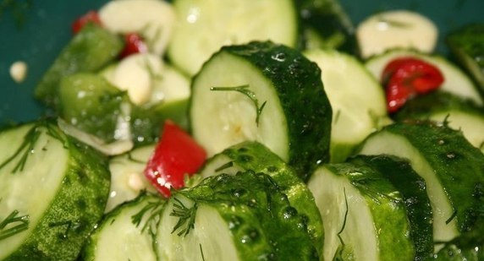
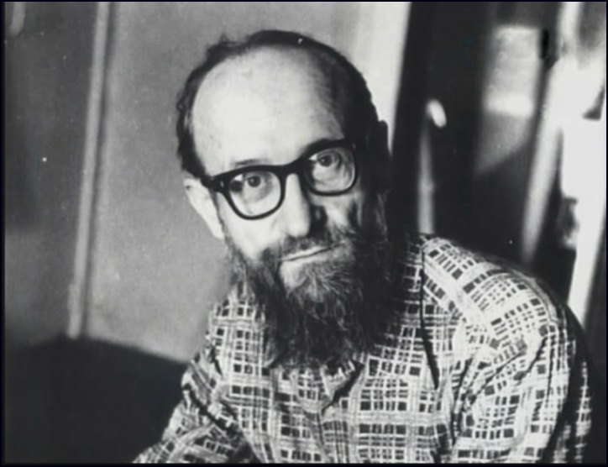
Вильям Васильевич родился в Москве в 1923 г. Его отец - революционер Василий Михайлов, который взял себе псевдоним Похлебкин еще в Гражданскую войну. Псевдоним прижился и сыграл роль символа в профессии его сына Вильяма.
Вильям Васильевич был участником Великой Отечественной войны. Окончил факультет международных отношений Московского государственного университета, где учился с 1945 по 1949 годы, став специалистом по внешней политике стран Центральной и Северной Европы. Защитил кандидатскую диссертацию.
1923 – 2000
Являлся действительным членом Российского географического общества с 1952 года и научным сотрудником Института истории с 1953 по 1963 годы. Основал журнал «Скандинавский сборник» (Тарту, Эстония), был его главным редактором с 1955 по 1961 годы, с 1962 года сотрудничал с журналом «Scandinavica» (Лондон, Норвич), а в 1957–1967 годах работал старшим преподавателем МГИМО и Высшей дипломатической школы МИД СССР, исторического и филологического факультетов МГУ. Написал ряд серьёзных книг по истории.
В начале апреля 2000 года Вильям Похлебкин был найден убитым в своей квартире в Подольске. Убийство историка осталось нераскрытым.

Slide 3
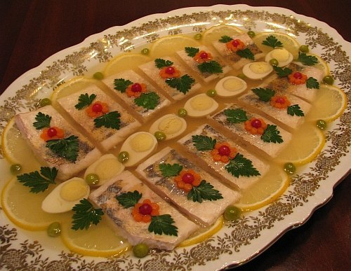
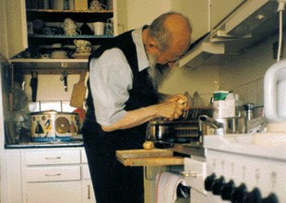
Сначала кулинария была лишь увлечением профессионального историка, но постепенно стала занимать все большее место в его деятельности. Казалось бы, история и кулинария — вещи несовместные. Но это только на первый взгляд. Похлёбкин подходил к кулинарии с точки зрения истории и культуры.
Вильям Васильевич с детства проявлял тягу к поварскому делу. Он признавался: «Ни у кого из нашей семьи не проявлялся этот поварской дар. Лишь во мне жива профессия прадеда, который служил поваром. Я не готовлю, я изобретаю. Есть у меня что-то такое на кончиках пальцев!» Его работы стали своеобразной школой вкусной и здоровой пищи в СССР.

Slide 4
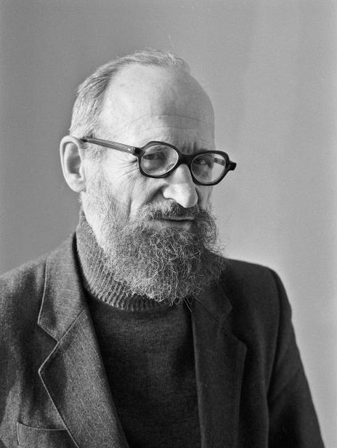
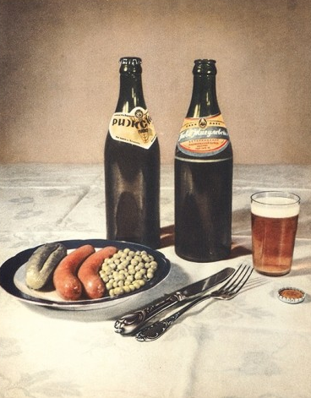
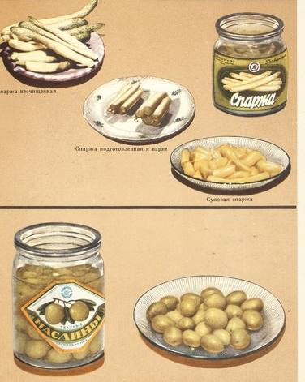
Первая публикация - Вильям Похлёбкин принял участие в написании «Книги о вкусной и здоровой пище», 1952 года издания (М.: Пищепромиздат) .
Ни одна советская книга не переиздавалась так часто, как этот сборник рецептов. «Книга о вкусной и здоровой пище» выдержала 12 изданий и, если верить ее создателям, разошлась среди советских домохозяек восьмимиллионным тиражом. Сегодня экземпляр книги можно найти почти в каждом доме.

Slide 5
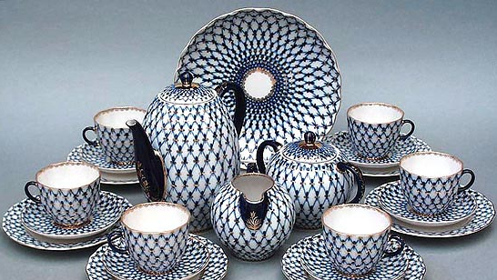
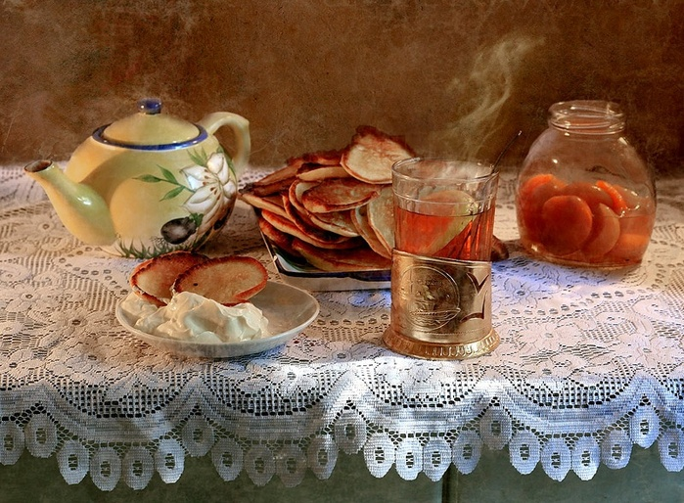
«Его сочинения - радость чтения». П. Вайль
Первая полная работа В. Похлёбкина о пищевых продуктах - «Чай: его типы, свойства, употребление» была опубликована в 1968 году в издательстве «Пищевая промышленность». Работа основывалась на чайной коллекции самого автора, собранной в 1955—1968 годах. У нас в стране не было музея чая и чайные коллекции существовали только при двух чаеразвесочных фабриках, как чисто служебные и закрытые для посторонних лиц отделы. Помощь в сборе коллекции
оказывали китайские чаеведы, образцы присылали также из Англии, ГДР, ФРГ. Советские дипломаты, работавшие в странах Юго— Восточной Азии, помогали собирать образцы редких чаев Камбоджи (синий чай), Таиланда, Индонезии, Вьетнама и Лаоса (поденный и квашеный чай).
Чтобы получить образец одного из редких сортов, историк специально обратился к правительству Центральноафриканской Республики.
Цитата из книги:
Соединение чая с лимоном в
одном блюде – это чисто русское изобретение.
Читать онлайн
http://modernlib.ru/books/pohlebkin_vilyam_vasilevich/chay/read

Slide 6
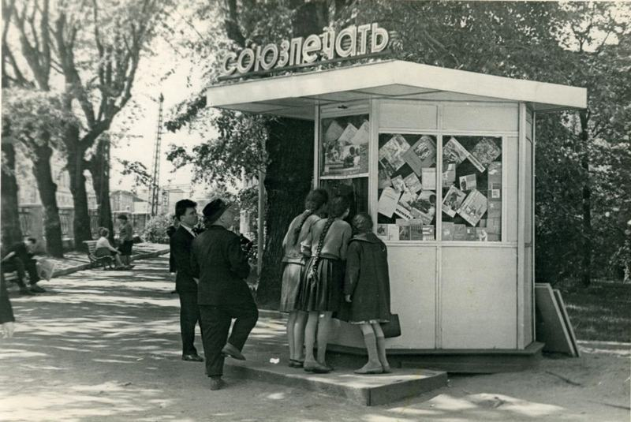
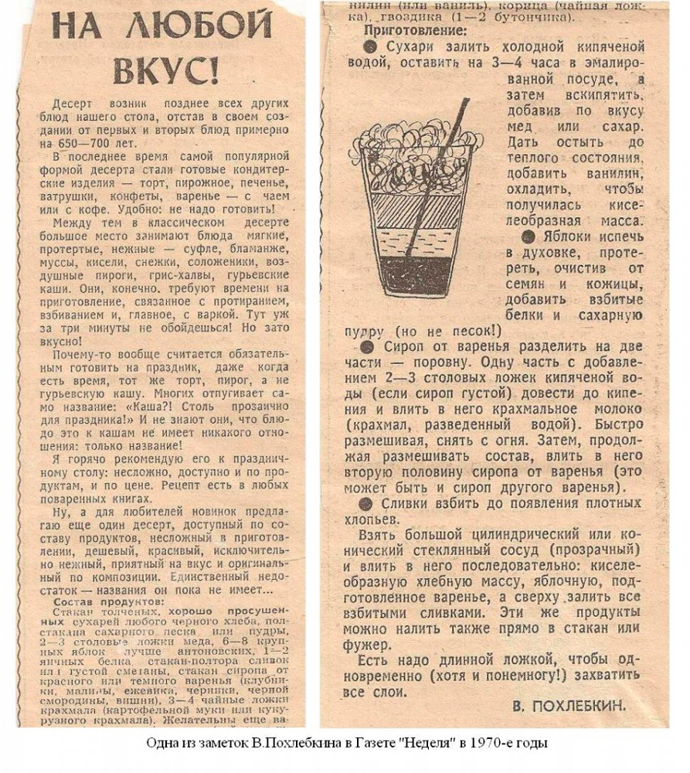
Вильм Васильевич также писал кулинарные колонки в газете «Неделя», и ряд читателей покупали газету исключительно ради них. В то же время в ответ на публиковавшиеся в «Неделе» рецепты Похлёбкина приходили письма, где советские читатели возмущались, в частности, упоминаниями осетрины, которой не было в продаже.
«Вкусные рассказы» Похлёбкина регулярно
публиковались и в «Огоньке».
Одна из заметок В. Похлёбкина
В газете «Неделя» в 1970-е годы

Slide 7
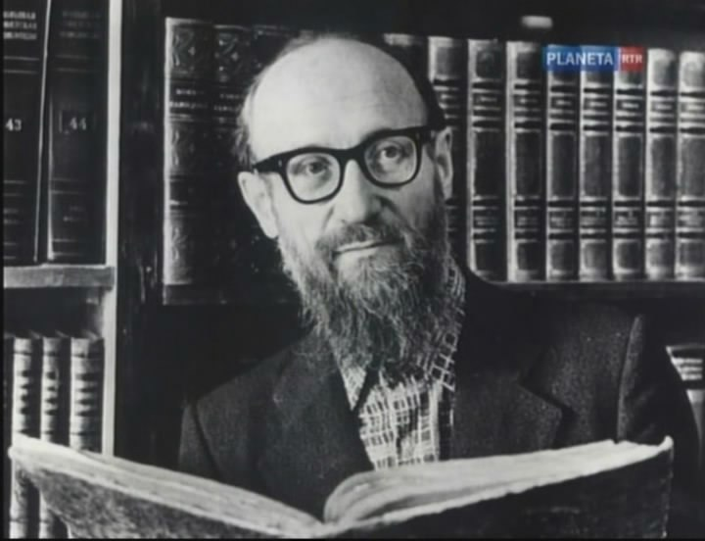
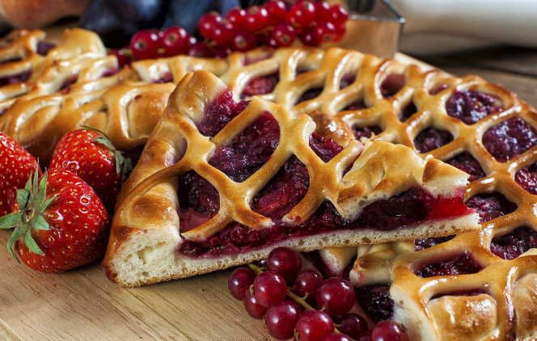
Вот как вспоминает о Вильяме Васильевече редактор газеты «Неделя» Елена Мушкина:
«Маленький, хиленький, полуседой, полулысый… Бороденка серая, жидкая, торчащая в разные стороны, так и хочется подёргать. Галстук на боку, пальто потёртое. И неподъёмный портфель с гениальными статьями. То, что они гениальные, я поняла сразу.
Первую статью написал быстро: «Праздничный пирог». Читаю — глазам не верю. Конечно, рецепты, как же без них! Но обычно в наших кулинарных материалах рецепты составляли тело статьи, фактуру, суть. Ради них статья и писалась.
У Похлебкина рецепты как бы между прочим. Нужное, но вторичное. А главное — то, чего в советской печати до него не было: история кулинарии и кулинарная публицистика».

Slide 8
Книга «Всё о пряностях» вышла в Москве в издательстве «Пищевая промышленность» в 1973. Тема книги – пряности, их происхождение, увлекательная история поисков пряностей. Автор дает классификацию пряных растений, знакомит со свойствами, качеством, значением, применением, нормами и правилами употребления отдельных видов пряностей, приводит примеры их сочетания с пищей и друг с другом. Приложением к книге являются рецепты приготовления блюд с пряностями.
Цитата из книги:
Чаще всего в домашней кулинарии употребляют не более десятка пряностей. А ведь их насчитывается более полутора сотен!
Читать онлайн
https://www.litmir.me/br/?b=22103&p=1

Slide 9
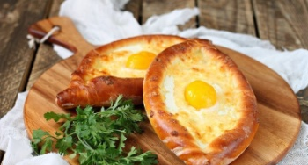
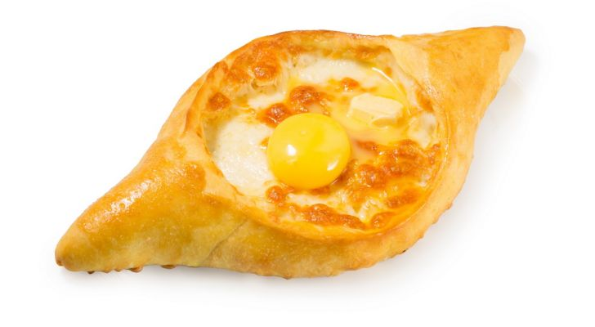
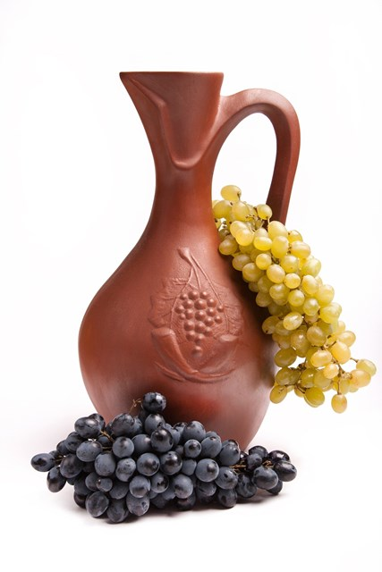
В 1978 г. в издательстве «Легкая и пищевая промышленность» вышла книга «Национальные кухни наших народов». Работа над книгой велась в течение десяти лет как в архивах, так и на местах, в различных регионах. Было собрано множество рецептов и описаний приготовления национальных блюд народов, входивших в СССР - от описаний кухонь народов Прибалтики до рецептов якутских и бурятских блюд.
Неудивительно, что именно эта книга стала настольной у многих домохозяек в 90-е годы. Ведь рецепты предлагаемых оригинальных блюд предлагалось готовить из доступных продуктов.
По инициативе иностранных коллег автора книга была переведена на финский, английский, немецкий, хорватский, португальский и венгерский языки.
Читать онлайн
http://www.e-reading.club/book.php?book=46184

Slide 10
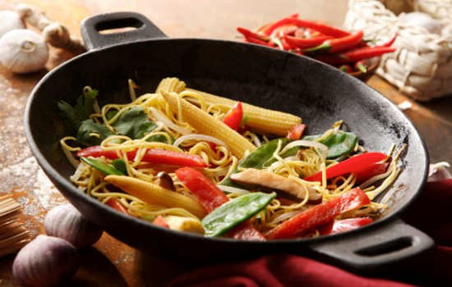
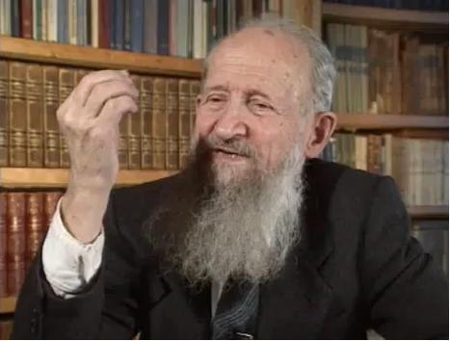
Продолжением «Национальной кухни наших народов» стала книга «О зарубежных кухнях», включающая основные рецепты китайской, шотландской и финской кухни.
Цитата из книги:
Один из характерных и, пожалуй, исключительно национальных приемов китайской кулинарии — это настойчивое, а порой даже навязчивое стремление к маскировке истинного состава и качества продуктов… Соевой растительной массе стремятся длительной (иногда многолетней!) обработкой придать запах сыра, ветчины, колбасы, яиц, а настоящие свежие яйца — лишить во что бы то ни стало их природного вкуса путем длительного маринования и выдержки в земле в известковых капсулах.
Читать онлайн
http://litlife.club/br/?b=182953&p=322#section_1315

Slide 11
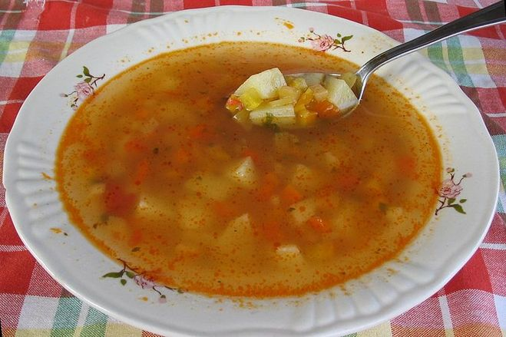
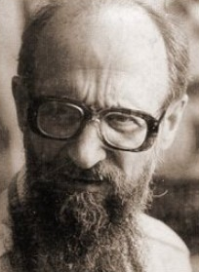
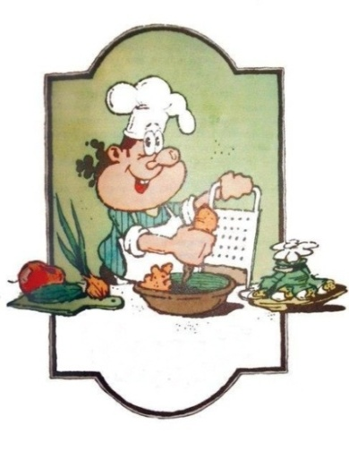
Книга «Тайны хорошей кухни» впервые вышла в издательстве «Молодая Гвардия» в 1979 году в серии «Эврика». Эта книга не сборник рецептов, а увлекательный рассказ о профессии, которой должен владеть каждый. Читатели узнают о различных видах приготовления пищи, больших и малых секретах кулинарного искусства, найдут практические советы. Все это поможет молодым семьям не только вкусно и быстро готовить, но и получать удовольствие от этого процесса.
Цитата из книги:
Только в прочной, постоянной семье едят суп регулярно. Отсутствие супа в доме - один из первых показателей и признаков семейного неблагополучия.
Читать онлайн
http://www.e-reading.mobi/bookreader.php/46188/Pohlebkin_-_Taiiny_horosheii_kuhni.html

Slide 12
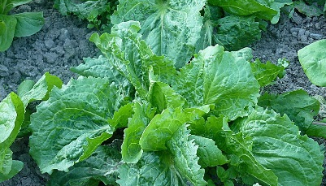
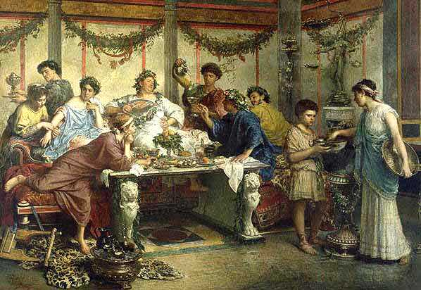
Книга «Занимательная кулинария», продолжающая «Тайны хорошей кухни», увидела свет несколько позже, в 1983 году в издательстве «Лёгкая и пищевая промышленность». В книге два раздела. В первом разделе автор рассказывает о видах очагов (печей, нагревательных приборов), о воздействии разных типов огня на вкус продуктов, о кухонной утвари и инструментах, о сущности процессов, происходящих во время приготовления пищи, необычных способах готовки. А во втором – об удивительных свойствах и исторических фактах известных продуктов и блюд, привычных для каждого человека: соуса, хлеба, салатов, солений, яичных блюд и т.д.
Цитата из книги:
Салаты как блюдо пришли в международную кухню из Италии, а точнее из Древнего Рима, где под салатом понималось одно единственное блюдо, состоявшее из эндивия, петрушки и лука, приправленных мёдом, перцем, солью и уксусом.
Читать онлайн
http://litresp.ru/chitat/ru/П/pohlyobkin-viljyam-vasiljevich/boljshaya-enciklopediya-kulinarnogo-iskusstva-vse-recepti-vv-

Slide 13
Необычной была судьба книги В. Похлебкина «История водки» (первое издание – 1991, в 1992 вышла в английском переводе). Автор, сам спиртного не пивший, взялся за это исследование из-за международного патентного спора между Польшей и СССР о праве на бренд «водка».
Похлебкину удалось найти свидетельства, что перегонкой водки в Московской Руси начали заниматься не позднее 1478 года.
В 1993 году Вильям Васильевич Похлёбкин был награждён международной премией Ланге Черетто (Langhe Ceretto Prize) за выдающиеся книги в области кулинарии, присуждаемой винным заводом братьев Черетто на основе рекомендаций интернационального жюри кулинаров Англии, Франции, Германии и Италии. Похлёбкин стал лауреатом этой премии, в частности, как автор книги «История водки».
Читать онлайн
https://www.litmir.me/br/?b=22093&p=1

Slide 14
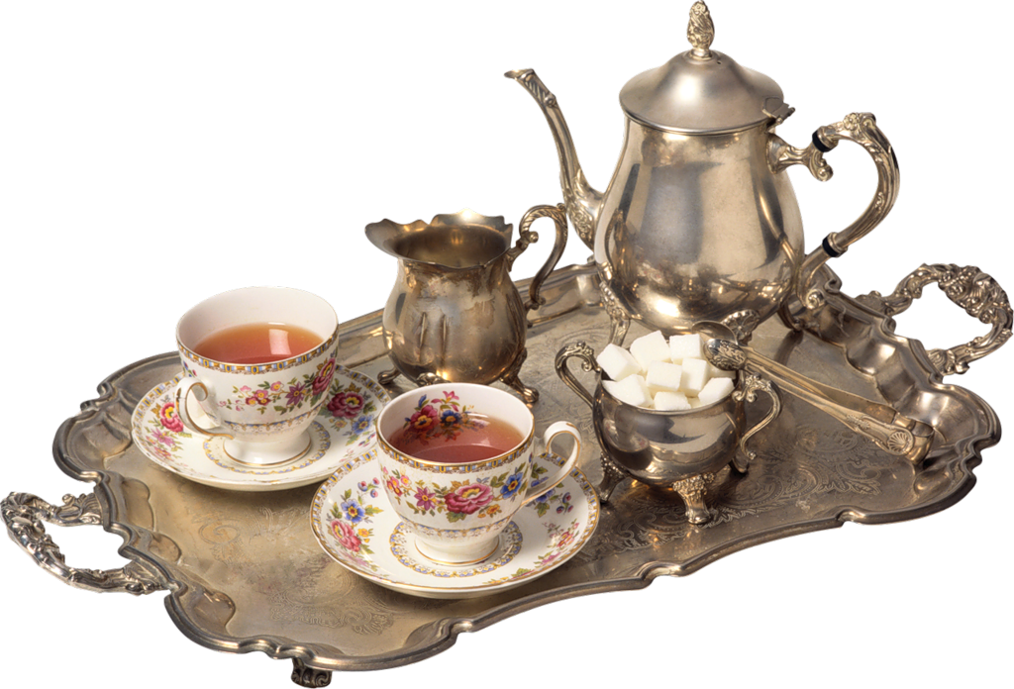
Знаменитый «Кулинарный словарь» Похлебкина, написанный в конце 80–х годов. Эта книга призвана ответить на все актуальные вопросы и профессионала, и любителя, включая спектр международных (французских, латинских, греческих, немецких, китайских и других) терминов, понятий, блюд и методов их приготовления, сложившихся за всю богатую тысячелетнюю историю мировой кулинарной практики.
Цитата из книги:
ВРЕМЯ ЕДЫ. В старину пору время еды называли вытью. Каждая выть также имела название: перехватка (7 часов), полдник (11 часов), обед (15 часов), паобед (17–18 часов), ужин (20–21 час) паужин (23 часа). С конца XVIII— начала XIX в. устанавливают следующие выти: завтрак (от 6 до 8 часов), полдник (от 10 до 11 часов), обед (между 14 и 15 часами), чай (17–18 часов), ужин (20–21 час).
Читать онлайн
http://www.rulit.me/books/o-kulinarii-ot-a-do-ya-slovar-spravochnik-read-458138-1.html

Slide 15
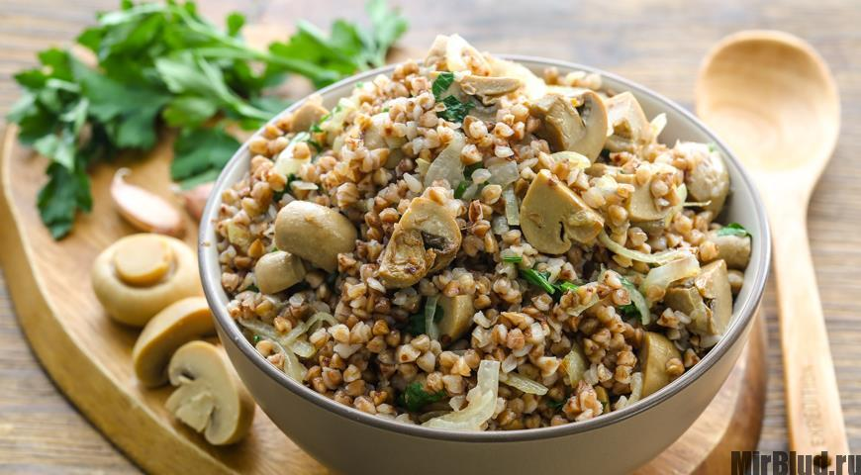
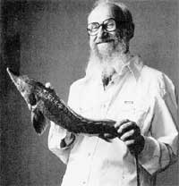
Написанная в начале 90–х годов книга «Моя кухня и моё меню» совершенно необычна. Она состоит из двух частей. В первой части автор рассказывает, в чём состоит искусство составления меню, от чего зависит выбор и построение меню, рассматривает историю меню России от 19 века до конца 20-го века, рассказывает о меню постного и вегетарианского стола. Похлёбкин рассматривает не только меню адвокатов, артистов, буржуазной интеллигенции, но и меню отдыхающих в домах отдыха, меню космонавтов.
Вильям Похлёбкин делится собственными поварскими секретами, откликнувшись на просьбы читателей поделиться собственным опытом; в сборник включены рецепты блюд не классических, а созданных «экспромтом», без следования определенной, предписанной рецептуре и технологии.
Цитата из книги:
Нет плохих продуктов — есть
плохие повара. Или только очень хорошие. Середины тут не бывает!
Читать онлайн
http://modernlib.ru/books/pohlebkin_vilyam_vasilevich/moya_kuhnya_i_moe_menyu/read/

Slide 16
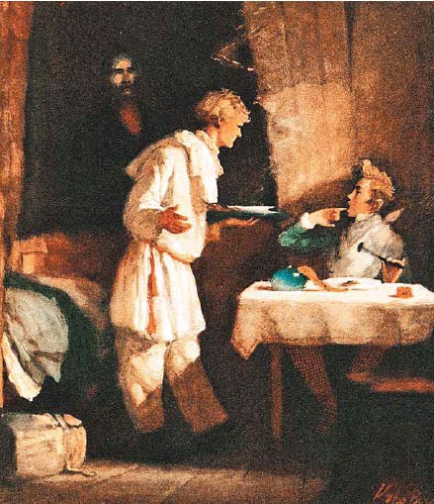
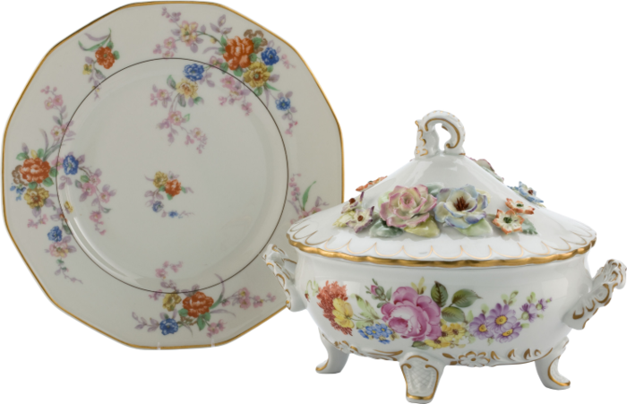
«Кушать подано!». Репертуар кушаний и напитков в русской классической драматургии с конца XVIII до начала XX столетий. — Москва, 1993
Что едят герои русской классической драматургии? Каковы кулинарные вкусы их создателей? Ужин Митрофанушки и завтрак Хлестакова. Обед Крылова и пирушка Грибоедова. Великий гастроном Александр Пушкин. Кулинарные ошибки героев Чехова. Это и многое другое — в книге В. Похлебкина «Кушать подано!». Захватывающий рассказ о театре, о тайнах русской кухни, о характере русского народа.

Slide 17
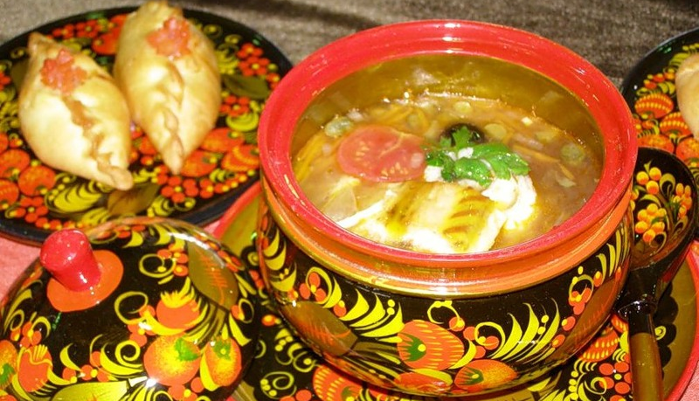
«Кухня века» - последняя, итоговая книга Вильяма Васильевича Похлебкина, завершенная им за несколько дней до трагической гибели. Вышла в московском издательстве Полифакт в 2000 году. Книга - первое подробное исследование истории русской кухни в XX веке, дополненное главами об основных кухнях мира, о системах питания и эволюции кухонной утвари, а также кулинарными биографиями "великих едоков" столетия и титулованных поваров.
Цитата из книги:
Пища в процессе исторического развития общества и конкретно в жизни людей играет не только выдающуюся и даже определяющую роль, но и относится к разряду культуры человечества, материальной культуры.
Читать онлайн
https://profilib.net/chtenie/146325/vilyam-pokhlebkin-kukhnya-veka.php

Slide 18
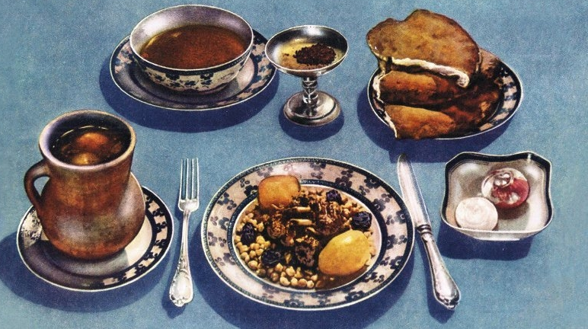
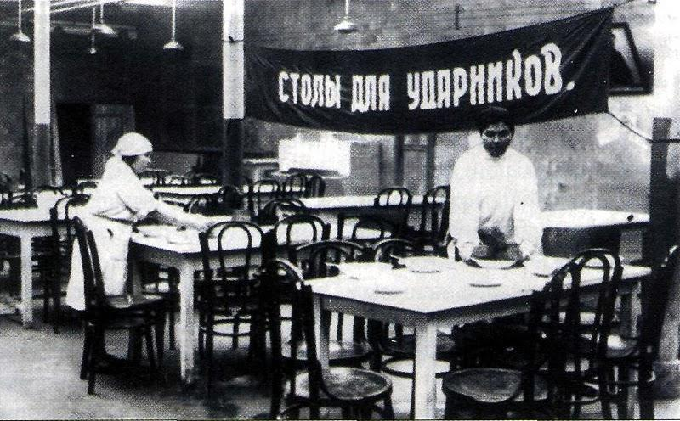
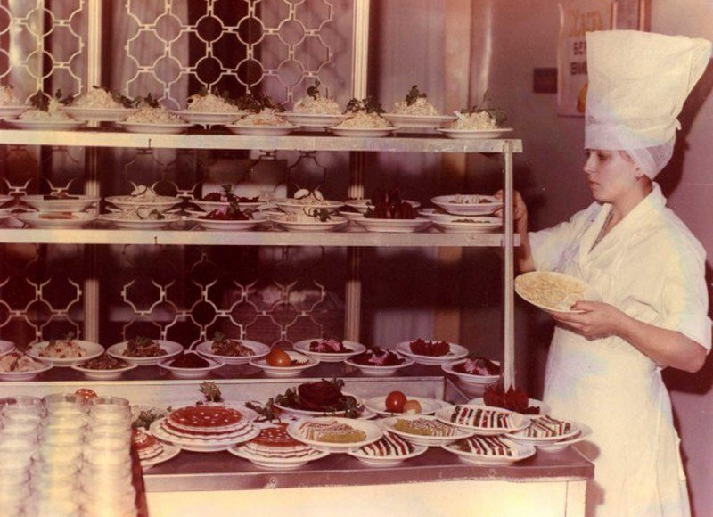
Содержание книги «Кухня века» не может не вызвать интерес:
Стол господствующих классов Европы (1900-1904).
Питание в русской армии (1905-1908). `
Серебряный век` русской и европейской кулинарии (1903-1913).
Еда в годы первой мировой войны (1914-1917).
Еда в эпоху революции и гражданской войны в России (1917-1922).
Еда и организация кулинарного производства в годы НЭПа (1922-1926).
Становление и развитие советской кухни (1926-1941).
Западноевропейская кулинария между мировыми войнами (1919-1940).
Еда в годы Великой отечественной войны (1941-1945).
Еда в СССР после войны (1945-1954).
Изменения в питании советского народа с сер. 50-х годов до нач. 70-х гг.
Пищевые идеалы советского народа в 70-х и первой пол. 80-х годов.
Антиалкогольная кампания в период `перестройки` (1985-1991).
Крупнейшие кулинары XX в. (В.И.Ленин, И.В. Сталин)
Знаменитые едоки … и ТАК ДАЛЕЕ.

Slide 19
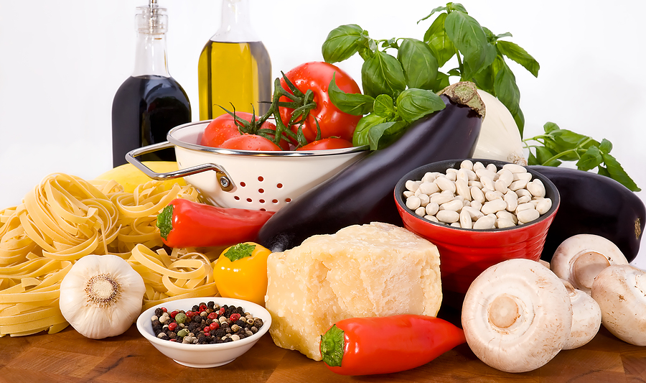
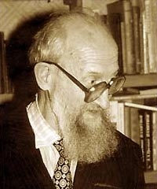
Чтобы полнее рассказать об этом интересном
исследователе кулинарии, хочется привести некоторые факты:
Похлёбкин был автором свыше 50 книг и большого числа статей. Долгое время его книги оставались неопубликованными, большинство было напечатано после распада Советского Союза. Опубликованные одновременно, они дали повод предположению, что «Похлёбкин» – псевдоним целой артели писателей.
Общий тираж его книг приближается к ста миллионам.
В книге «Моя кухня и мое меню» Вильям Похлебкин предложил отмечать день российских поваров 5 сентября, так как к этому дню 1016 года относится первое упоминание о поварах в русских летописях. Правда, повар в тот день сыграл неблаговидную роль: по летописному свидетельству, именно поваром был убит князь муромский Глеб.
Его называли «кулинарным Менделеевым» за его гастрономические открытия.

Slide 20
Вот и подошёл к концу просмотр виртуальной выставки. Будем рады, если Вам понравилось.
Заключить хотелось бы словами писателя, эссеиста Александра Гениса: «Кулинарная художественная литература способна объединить низ с верхом, тело с духом, желудок с сердцем, низменные потребности с духовными порывами, прозу жизни с ее поэзией. Именно такой литературой и занимается (занимался) Вильям Васильевич Похлебкин».
Спасибо за внимание!

Slide 21
Использованные электронные ресурсы:
http://modernlib.ru/books/pohlebkin_vilyam_vasilevich/
http://modernlib.ru/books/pohlebkin_vilyam_vasilevich/chay/read
http://www.e-reading.club/book.php?book=46184
http://litlife.club/br/?b=182953&p=322#section_131
http://www.e-reading.mobi/bookreader.php/46188/Pohlebkin_-
_Taiiny_horosheii_kuhni.html
http://litresp.ru/chitat/ru/П/pohlyobkin-viljyam-vasiljevich/boljshaya-enciklopediya-kulinarnogo-iskusstva-vse-recepti-vv-
https://www.litmir.me/br/?b=22093&p=1
http://modernlib.ru/books/pohlebkin_vilyam_vasilevich/moya_kuhnya_i_moe_menyu/read/
https://profilib.net/chtenie/146325/vilyam-pokhlebkin-kukhnya-veka.php
http://polit.ru/news/2015/08/20/pohlebkin/
http://magazines.russ.ru/zvezda/2000/1/genis.html
https://eda.wikireading.ru/74738
https://www.svoboda.org/a/24198349.html

Slide 22
МУК «Тульская библиотечная система»
Центральная городская библиотека им. Л. Н. Толстого
Идея, подготовка
материала и дизайн
Заведующая
читальным залом О.В. Амелина
ЦГБ им. Л.Н. Толстого

